Slide 1
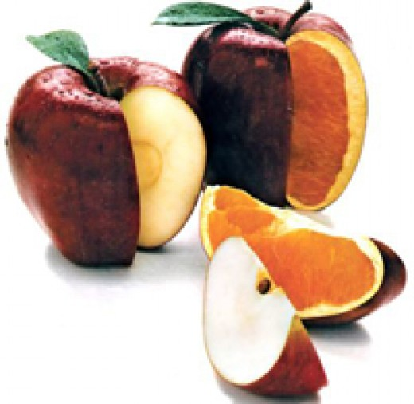
Трансгенні організми: факти і роздуми
Презентацію з біології підготували
Учениці 11-А класу
Спеціалізованої школи № 11
Алдаркіна Наіля
Келеберда Антоніна

Slide 2
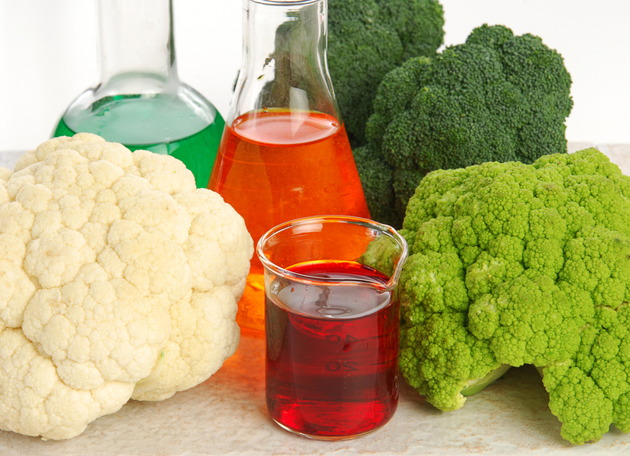
Бурхливий розвиток генетики, цитології, фізіології, селекції та можливість технічного оснащення лабораторій створили основу для більш глибокого і повного розуміння законів кодування, збереження і передачі спадкової інформації в організмах бактерій, вірусів, рослин і тварин. Усе це поступово привело до розвитку нової галузі біології — генної інженерії.

Slide 3
Генетична (генна) інженерія — галузь молекулярної біології і генетики, метою якої є конструювання генетичних структур за попередньо складеним планом створення організмів із новою генетичною програмою. Виникнення генної інженерії стало можливим завдяки синтезу ідей і методів молекулярної біології, генетики, біохімії і мікробіології. Успіхи експериментальної біології дозволили винайти методи введення штучно створених генів у ядра сперматозоїдів чи яйцеклітин. У результаті виникла можливість одержання трансгенних тварин, тобто тварин, що несуть у своєму організмі чужорідні гени. У такий спосіб створюють генетично модифіковану їжу.

Slide 4
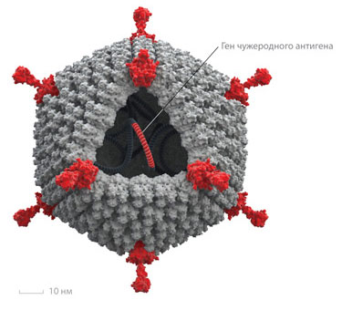
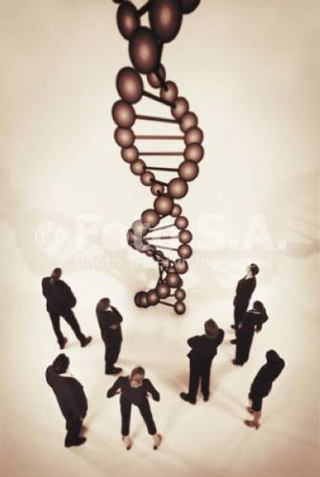

Slide 5
Генетично модифіковані організми (ГМО) — це організми, у яких генетичний матеріал (ДНК) змінений у такий спосіб, що не відбувається в природних умовах. Цю технологію часто називають «сучасною біотехнологією» або «генною технологією». Це дозволяє переносити відібрані індивідуальні гени з одного організму в інший.

Slide 6
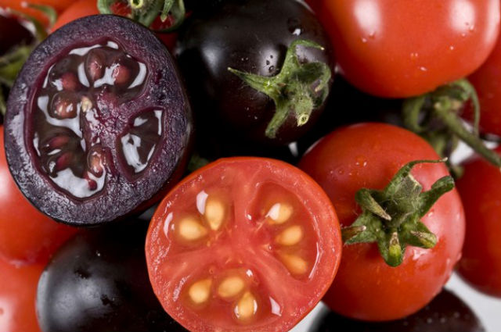
Уперше трансгенні (генетично модифіковані) продукти були розроблені в США корпорацією «Монсанто». Сьогодні ця компанія контролює 80 % світового ринку виробництва ГМО. У 1988 р. вперше були посіяні трансгенні злаки, а 1993 р. перші продукти з ГМ-компонентами з’явилися у продажу (першим був генетично модифікований томат; у ньому був «відключений» ген,який сприяв сповільненню його дозрівання)

Slide 8
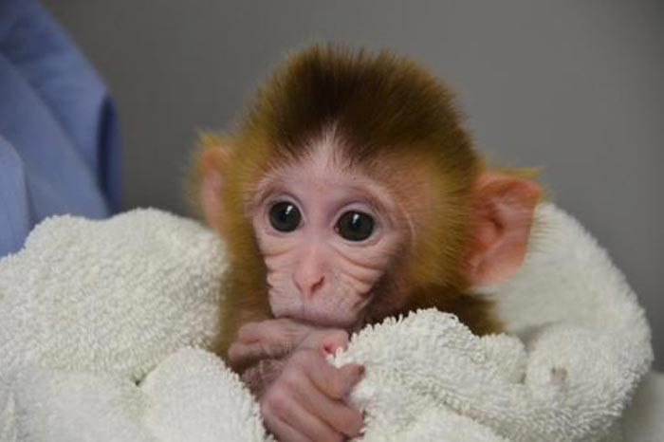
Перша у світі мавпа (самець Енді) зі зміненим генетичним кодом з’явилася на світ у США. Вона народилася після того, як у яйцеклітину її матері був вбудований ген медузи.

Slide 9
Також створювався гібрид людини і свині. З людської клітини видалили ядро й імплантували його до яйцеклітини свині, яку попередньо звільнили від власного генетичного матеріалу. У результаті одержали ембріон, що прожив 32 доби, доки вчені не вирішили його знищити.

Slide 10
+

Slide 11
=

Slide 12
?????

Slide 13
Переважна кількість сучасних генномодифікованих продуктів — рослинного походження. Станом на 2009 р., комерціалізовано і допущено до вирощування (як мінімум в одній із країн світу) 33 види трансгенних рослин: соя — 1, кукурудза — 9, рапс — 4, бавовник — 12, цукровий буряк — 1, папайя — 2, гарбуз — 1, паприка — 1, томат — 1. На різних стадіях розглядаються запити на дозвіл для ще близько 90 різних видів трансгенних рослин, у тому числі картоплі, сливи, люцерни, квасолі, пшениці, земляного горіха, гірчиці, цвітної капусти, перцю чилі та інших.

Slide 14
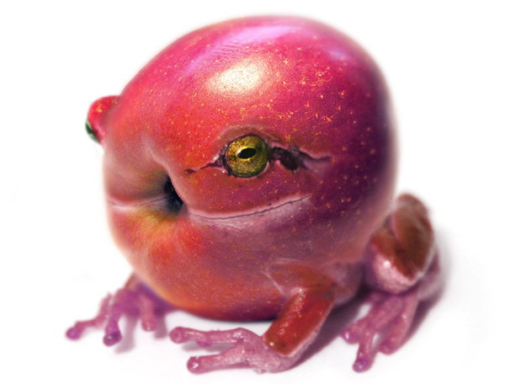
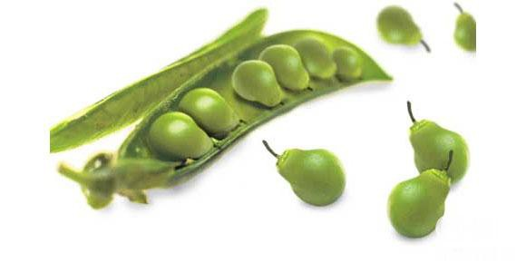

Slide 15
ГМО має багато аргументів «за»….

Slide 16
+
Генетична модифікація може надавати рослині й харчовому продукту, що виробляється з неї, цілий ряд певних ознак. Переважна кількість генно-модифікованих організмів є стійкими до збудників хвороб (вірусів та грибів), комах-шкідників або до гербіцидів. Це значно полегшує культивування, а також зменшує витрати на обробку ядохімікатами.

Slide 17
….але є і аргументи «проти»

Slide 18
-
збільшення використання в сільському господарстві токсичних пестицидів, загроза родючості ґрунту, генетичне забруднення сусідніх земель, зменшення чисельності не тільки комах-шкідників, але й корисних комах, створення «суперпестицидів», виникнення нових штамів вірусів рослин, проти яких, можливо, жодні генні інженери не допоможуть.

Slide 19
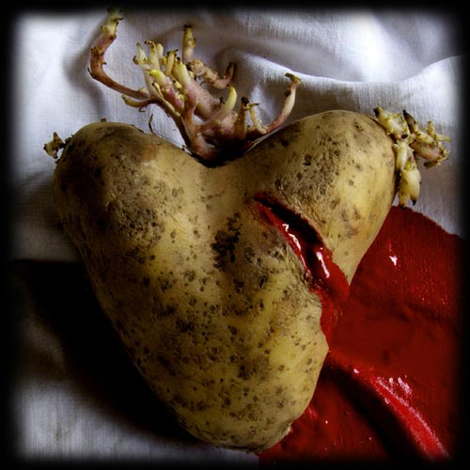
Противники технології рекомбінантної ДНК вважають, що ця технологія є не тільки ризикованою, але й морально неприйнятною. Продукти, створені в результаті маніпуляцій із генами, вони прозвали «їжею Франкенштейна».

Slide 20
До речі…
Якщо продукт вмістить більше 0.9% ГМО,про це повинно бути вказано на упаковці. Однак,прямого маркування “Містить ГМО” не існує. Місткість ГМО та відсотки повинні бути вказані на упаковці в складі продукту. Будьте уважними!

Slide 21
ГМО ховаються за індексами Е

Slide 22
Дякуємо за увагу☺

